Slide 1

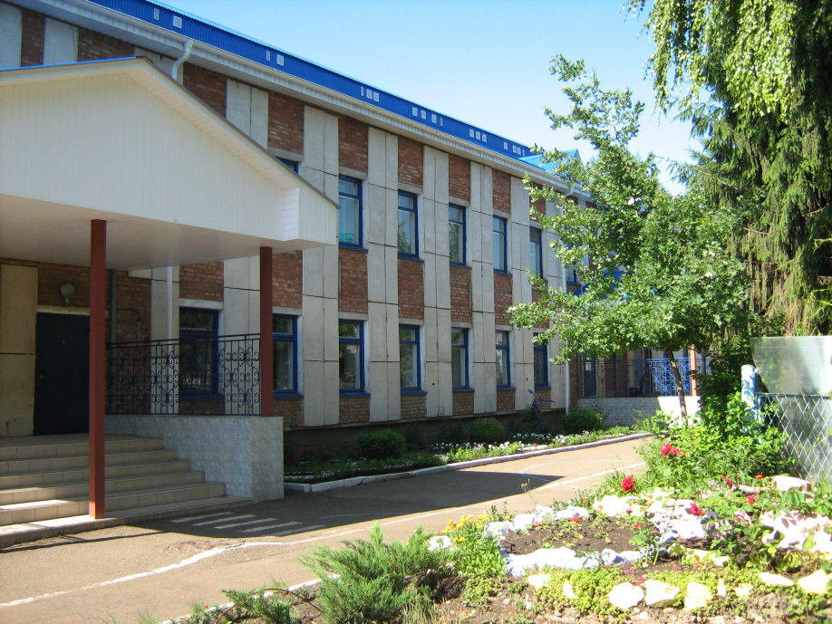
Краткая презентация Программы
Дополнительный раздел ориентирован на родителей
(законных представителей)
МБДОУ «д/с №9 «Садко»

Slide 2
Основная образовательная программа МБДОУ «Детский сад общеразвивающего вида № 9 «Садко» г.Альметьевска» разработана в соответствии с требованиями основных нормативных документов:
На Федеральном уровне:
- Федеральный закон от 29 декабря 2012 г. N 273-ФЗ "Об образовании в Российской Федерации";
-Семейный кодекс от 29.12.1995 N 223-ФЗ;
- Приказ от 30 августа 2013 года N 1014 «Об утверждении Порядка организации и осуществления образовательной деятельности по основным образовательным программам - образовательным программам дошкольного образования»;
- Постановление Главного государственного санитарного врача Российской Федерации от 15 мая 2013 г. N 26 г. Москва "Об утверждении СанПиН 2.4.1.3049-13 «Санитарно эпидемиологические требования к устройству, содержанию и организации режима работы дошкольных образовательных организаций»;
- Приказ Министерства образования и науки Российской Федерации от 17 октября 2013 г. № 1155 "Об утверждении федерального государственного образовательного стандарта дошкольного образования»;

Slide 3
- Приказ Минтруда России №544н от 18 октября 2013 г. Об утверждении профессионального стандарта «Педагог (педагогическая деятельность в сфере дошкольного, начального общего, основного общего, среднего общего образования) (воспитатель, учитель)». Зарегистрировано в Минюсте 6 декабря 2013, № 30550;
- Письмо Рособрнадзора от 10.09.2013 N 01-50-377/11-555 «О соблюдении прав граждан при предоставлении платных дополнительных образовательных услуг в общеобразовательных организациях, расположенных на территории субъектов Российской Федерации и о нарушениях законодательства Российской Федерации об образовании в части обеспечения государственных прав граждан на получение общедоступного и бесплатного начального общего, основного общего и среднего (полного) общего образования»;
- Письмо МО РФ от 27.03.2000г. № 27/901-6 «О психолого-медико-педагогическом консилиуме (ПМПк) образовательного учреждения;
- Стратегия развития образования в РТ на 2010-2015 годы «Киләчәк»;
- Законом РТ №44 от 28.07.2004 г. «О государственных языках РТ и других языках в РТ».

Slide 4
На уровне дошкольного учреждения:
- Устав МБДОУ «Детский сад общеразвивающего вида №9 «Садко»;
- Лицензия на правоведения образовательной деятельности;
- Годовой план работы на текущий учебный год;
- Учебный план;
- Календарный учебный график.
Образовательная программа МБДОУ «Детский сад общеразвивающего вида №9 «Садко» обеспечивает разностороннее развитие детей в возрасте от 2 до 7 лет с учетом их возрастных и индивидуальных особенностей по основным направлениям развития: физическому, социально-личностному, познавательно-речевому и художественно-эстетическому

Slide 5

Основные задачи Программы:
Обязательная часть:
● охрана и укрепление физического и психического здоровья детей, в том числе их эмоционального благополучия;
● обеспечение равных возможностей полноценного развития каждого ребёнка в период дошкольного детства независимо от места проживания, пола, нации, языка, социального статуса, психофизиологических особенностей (в том числе ограниченных возможностей здоровья);
● обеспечение преемственности основных образовательных программ дошкольного и начального общего образования;
● создание благоприятных условий развития детей в соответствии с их возрастными и индивидуальными особенностями и склонностями развития способностей и творческого потенциала каждого ребёнка как субъекта отношений с самим собой, другими детьми, взрослыми и миром;

Slide 6
● объединение обучения и воспитания в целостный образовательный процесс на основе духовно-нравственных и социокультурных ценностей и принятых в обществе правил и норм поведения в интересах человека, семьи, общества;
● формирование общей культуры личности воспитанников, развитие их социальных, нравственных, эстетических, интеллектуальных, физических качеств, инициативности, самостоятельности и ответственности ребёнка, формирования предпосылок учебной деятельности;
● обеспечение вариативности и разнообразия содержания образовательных программ и организационных форм уровня дошкольного образования, возможности формирования образовательных программ различной направленности с учётом образовательных потребностей и способностей воспитанников;
● формирование социокультурной среды, соответствующей возрастным, индивидуальным, психологическим и физиологическим особенностям детей;
● обеспечение психолого-педагогической поддержки семьи и повышения компетентности родителей в вопросах развития и образования, охраны и укрепления здоровья детей.

Slide 7
Вариативная часть:
С учётом региональной составляющей:
Обучение детей двум государственным языкам в рамках реализации закона РТ «О государственных языках республики Татарстан и других языках в Республике Татарстан» на основе УМК.
Приобщение к истокам национальной культуры народов, населяющих Республику Татарстан. Предоставление каждому ребенку возможность обучения и воспитания на родном языке, формирование у детей основ нравственности, патриотизма на лучших образцах национальной культуры, народных традициях и обычаях родного края.
Создание благоприятных условий для воспитания толерантной личности – привития любви и уважения к людям другой национальности, к их культурным ценностям.
Ознакомление с природой родного края, формирование экологической культуры.
Ознакомление детей с особенностями жизни и быта народов, населяющих Республику Татарстан, праздниками, событиями общественной жизни республики, символиками РТ и РФ, памятниками архитектуры, декоративно-прикладным искусством народов Поволжья.

Slide 8
С учётом приоритетного направления ДОУ:
Охрана жизни и укрепление физического и психического здоровья детей;
Обеспечение познавательно-речевого, социально-личностного, художественно - эстетического и физического развития детей;
Воспитание с учетом возрастных категорий детей гражданственности, уважения к правам и свободам человека, любви к окружающей природе, Родине, семье;
Взаимодействие с семьями детей для обеспечения полноценного развития детей;
Оказание консультативной и методической помощи родителям (законным представителям) по вопросам воспитания, обучения и развития детей.

Slide 9
Приоритетное направление ДОУ –
экологическое воспитание дошкольников.
Основное приоритетное направление работы ДОУ начальное экологическое воспитание дошкольников. Содержание работы опирается на обучение детей о природе, сознательного бережного отношения к ней, формирование экологического сознания ребенка, овладение умственными и практическими действиями, умением различать, наблюдать, трудиться. Экологическое воспитание - это непрерывный процесс обучения, воспитания и развития ребенка, которое проявляется в эмоционально- положительном отношении к природе, в ответственном отношении к своему здоровью, в соблюдении определенных моральных норм.
Программа детского сада позволит комплексно решить образовательные задачи в области экологии:
- формирование системы элементарных научных экологических знаний, доступных пониманию ребенка- дошкольника (прежде всего, как средства становления осознанно- правильного отношения к природе);
-развитие познавательного интереса к миру природы;
- формирование первоначальных умений и навыков экологически грамотного и безопасного для природы и для самого ребенка поведения;
- воспитание гуманного, эмоционально- положительного, бережного, заботливого отношения к миру природы и окружающему миру в целом; развитие чувства симпатии к объектам природы;
- формирование умений и навыков наблюдений за природными объектами и явлениями;
- формирование первоначальной системы ценностных отношений (восприятия себя как части природы, взаимосвязи человека и природы, самоценность и многообразие знаний природы, ценность общения с природой);
- освоение элементарных норм поведения по отношению к природе, формирование навыков рационального природопользования в повседневной жизни;
- формирование умения и желания сохранять природу и при необходимости оказать ей помощь (уход за живыми объектами), а также навыков элементарной природоохранной деятельности в ближайшем окружении;
- формирование элементарных умений предвидеть последствия некоторых своих действий по отношению к окружающей среде. Такой подход отражает идею экологизации всего педагогического процесса.

Slide 10
Программа направлена на работу с детьми дошкольного возраста с 2 до 7 лет.
Учреждение функционирует в режиме 5-дневной недели с двумя выходными днями – суббота и воскресенье. Режим дня составлен с расчетом на 12-часовое пребывание ребенка в детском саду, с графиком работы с 6.30 до 18.30.
В Детском саду функционирует 6 групп общеразвивающей направленности. Режим дня в группах различен и зависит от возраста детей.
В настоящее время в детском саду работает 14 педагогов: 1 старший воспитатель, музыкальный руководитель, воспитатель по изучению татарского языка, 11 воспитателей групп.

Slide 11
Программа направлена на работу с детьми дошкольного возраста с 2 до 7 лет.
Учреждение функционирует в режиме
5-дневной недели с двумя выходными днями – суббота и воскресенье.
Режим дня составлен с расчетом на
12-часовое пребывание ребенка в детском саду, с графиком работы с 6.30 до 18.30.
В Детском саду функционирует 5 групп общеразвивающей направленности.
Режим дня в группах различен и зависит от возраста детей.

Slide 12
Сведения об основных и дополнительных авторских образовательных программах дошкольного образования, реализуемых в Детском саду.
Основная образовательная программа дошкольного образования МБДОУ «Д/с №9 «Садко» г. Альметьевска» разработана на основе примерной основной образовательной программы дошкольного образования «От рождения до школы» под ред. Н.Е.Вераксы, Т.С.Комаровой, М.А.Васильевой;
С целью реализации приоритетного направления в образовательном процессе дополнительно используются следующие парциальные программы и технологии:
-Региональной образовательной программы дошкольного образования «Сөенеч-Радость
познания” Р.К.Шаеховой.-Казань:Магариф-вакыт,2016г.,
- Балалар бакчасында рус балаларына татар теле ойрэту. Обучение русскоязычных детей
татарскому языку в детском саду. Зариповой З.М.,
- УМК для русскоязычных детей 4-7 лет «Говорим по - татарски». З.М. Зариповой, Р.Г.
Кидрячевой. Р.С. Исаевой Р. Б.
- Обучение детей татарской национальности родному языку. УМК для детей 2-7 лет “Тугантелдэ сейлэшэбез”. Говорим на родном языке. Хазратовой Ф.В., Зариповой З.М.
- Программа по ПДД «Обучение детей дошкольного возраста правилам безопасного
поведения на дорогах» Р.Ш. Ахмадиевой, Е.Е. Ворониной, Р.Н. Минниханова.

Slide 13
В соответствии с ФГОС ДО содержание образовательной деятельности направлено на реализацию задач пяти образовательных областей:
Социально – коммуникативное развитие;
Познавательное развитие;
Речевое развитие;
Художественно – эстетическое развитие;
Физическое развитие.

Slide 14
Перечень традиционных праздников, мероприятий:
− «Такая разная осень», 8 марта, Новый год, «Здравствуй, лето»
− День матери
− День Пожилых людей
− Музыкально-спортивные развлечения «Защитники Отечества»
− День международного языка
− «Масленица», «Науруз»
− Праздник Г. Тукая
− «Этот День Победы»
− «До свидания, детский сад»
− День защиты детей
− «Сабантуй»
− День знаний

Slide 15
Взаимодействие с семьями воспитанников
Детский сад может предложить родителям (законным представителям) активно участвовать в образовательной работе и в отдельных занятиях.
Родители (законные представители) могут внести в жизнь Детского сада свои особые умения, пригласить детей к себе на работу, поставить для них спектакль, организовать совместное посещение музея, театра, помочь с уборкой территории и вывозом мусора, сопровождать группу детей во время экскурсий и т. п.
Родители (законные представители) могут принимать участие в планировании и подготовке, праздников, экскурсий и т. д., могут также самостоятельно планировать родительские мероприятия и проводить их своими силами. Детским садом поощряется обмен мнениями между родителями (законными представителями), возникновение социальных сетей и семейная самопомощь.

Slide 16
Система взаимодействия с родителями включает:
-ознакомление родителей с результатами работы детского сада на общих родительских собраниях, анализом участия родительской общественности в жизни детского сада;
-ознакомление родителей с содержанием работы детского сада, направленной на физическое, психическое и социальное развитие ребенка;
участие в проектах, спортивных и культурно-массовых мероприятиях;
информирование родителей о деятельности детского сада через официальный сайт, информационные стенды и папки – передвижки;
-получение консультационной помощи специалистов;
-обучение конкретным приемам и методам воспитания и развития ребенка в разных видах детской деятельности.

Slide 17
Формы работы с семьями воспитанников:
Родительские собрания
Семинары-практикумы, лекции
Участие в педсоветах
Тренинги общения, игровые тренинги
Беседы и консультации
Информационные стенды в группах, холле ДОУ
Анкетирование
Участие родителей в утренниках, фольклорных праздниках
Оказание помощи в подготовке и организации праздников, экскурсий, конкурсов.
Спортивные мероприятия, концерты
Благотворительные ярмарки, акции
Творческие выставки, конкурсы
Участие в проектной деятельности ДОУ
Участие в благоустройстве территории и групп ДОУ
Презентация семейного опыта воспитания
День открытых дверей
Мастер-классы
Активное участие в образовательной работе и в отдельных занятиях
Совместное посещение музея, театра
Возникновение социальных сетей и семейная самопомощь

